Slide 1
KASUS
DITUTUP

Slide 2
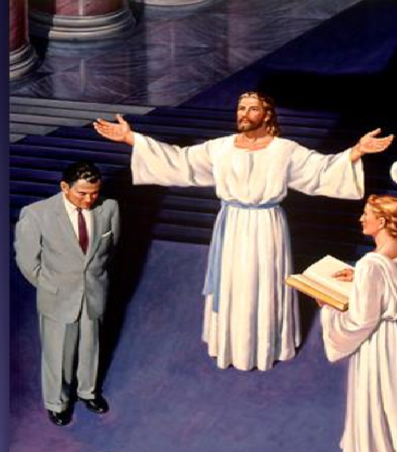
Harinya hampir tiba di saat semua orang yang pernah hidup di bumi akan mendapati catatan kehidupan mereka dibuka di hadapan Tuhan Yang Maha Tahu (2 Korintus 5:10; Pengkhotbah 12:14). Tapi jangan takut! Jutaan orang telah mendapati bahwa pekabaran mengenai Penghakiman Tuhan dalam pelajaran kita kali ini, ternyata adalah kabar baik! Dalam 4 kali di mana kitab Wahyu membicarakan Penghakiman Tuhan, disebutkan bahwa Penghakiman itu menyebabkan puji-pujian dan ucapan syukur! Tapi tahukah Anda bahwa Alkitab menyebut tentang Penghakiman Tuhan lebih dari 1000 kali? Hampir semua penulis Alkitab menyebutkannya, jadi Penghakiman Tuhan adalah sesuatu yang sangat penting.

Slide 3
TAHAP PERTAMA
PENGHAKIMAN TUHAN

Slide 4
Malaikat Gabriel memberi Daniel nubuatan tentang Penghakiman yang dimulai tahun 1844. tahap pertama ini disebut “Penghakiman Pra-Kedatangan” karena terjadi sebelum kedatangan Tuhan yang kedua kali. Penghakiman ini tahap pertamanya akan menghakimi umat Tuhan , “ … dan pada rumah Allah sendiri yang harus pertama-tama dihakimi” (1 Petrus 4:17). Dan penghakiman ini akan berakhir sebelum kedatangan Tuhan yang kedua kali (Wahyu 22:11, 12;
1 Timotius 3:15).

Slide 9
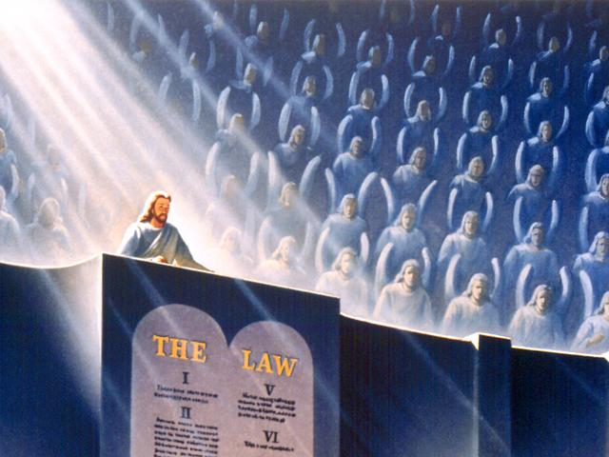
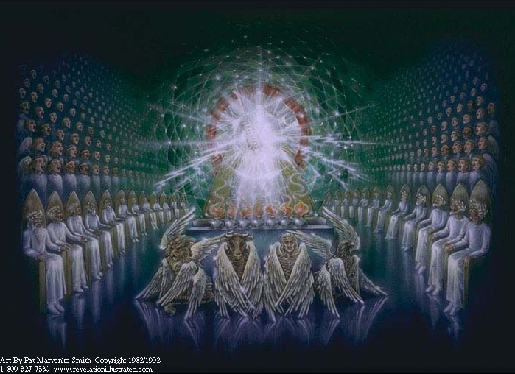
Siapa yang menghadiri pengadilan ini?
Bapa, Hakim yang adil (Daniel 7:9, 10; 1 Petrus 1:17).
Anak (Yesus), sebagai Pengacara (1 Yohanes 2:1; Roma 8:34).
Malaikat-malaikat suci sebagai saksi (1 Korintus 4:9; Wahyu 22:16).
Dunia-dunia yang tidak jatuh sebagai saksi (1 Korintus 4:9).
Setan sebagai jaksa penuntut (Wahyu 12:10).

Slide 20
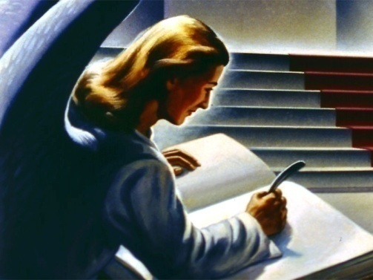
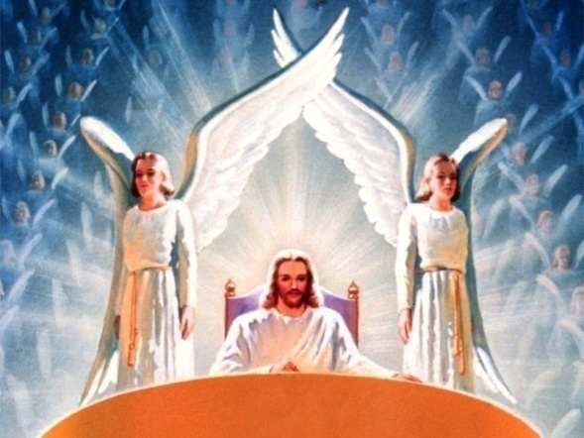
Apa yang diputuskan dalam pengadilan tersebut?
“Karena Allah akan membawa setiap perbuatan ke pengadilan yang berlaku atas segala sesuatu yang tersembunyi, entah itu baik, entah itu jahat” (Pengkhotbah 12: 14; band. Daniel 7:10; Wahyu 20:12; Yakobus 2:12)
Kebaikan atau kejahatan setiap orang.
“Sebab jikalau Allah tidak menyayangkan malaikat-malaikat yang berbuat dosa tetapi melemparkan mereka ke dalam neraka dan dengan demikian menyerahkannya ke dalam gua-gua yang gelap untuk menyimpan mereka sampai hari penghakiman”
(2 Petrus 2: 4)
Kesalahan malaikat2 jahat.
Keadilan Allah sehubungan dengan dosa.
“Ternyata Engkau adil dalam putusan-Mu, bersih dalam penghukuman-Mu” (Mazmur 51: 6)

Slide 24
Kesepuluh Hukum Tuhan adalah standar dalam penghakiman itu (Yakobus 2:10-12). Tujuan Penghakiman itu bukanlah untuk memberitahu Tuhan. Dia sudah tahu semuanya (2 Timotius 2:19). Walau demikian, umat tebusan akan masuk ke kerajaan-Nya dari sebuah planet yang telah tercemar dosa. Penghakiman Tuhan akan menunjukkan kepada para malaikat maupun mahluk-mahkluk lain semua detail dan jawaban atas semua pertanyaan mereka. Pernyataan sifat-sifat Tuhan adalah tujuan utama Penghakiman itu (Wahyu 11:16-19; 15:2-4; 19:1, 2; Daniel 4:36, 37). Perhatikan bahwa pujian dan penghormatan diberikan pada Tuhan atas cara Dia menjalankan Penghakiman itu.

Slide 26
Perbuatan kita
Akan diperiksa
Dan dihakimi
“ … setiap perbuatan ke pengadilan yang berlaku atas segala sesuatu yang tersembunyi, entah itu baik, entah itu jahat” (Pengkhotbah 12:14).
“Sesungguhnya Aku datang segera dan Aku membawa upah-Ku untuk membalaskan kepada setiap orang menurut perbuatannya” (Wahyu 22:12).

Slide 27
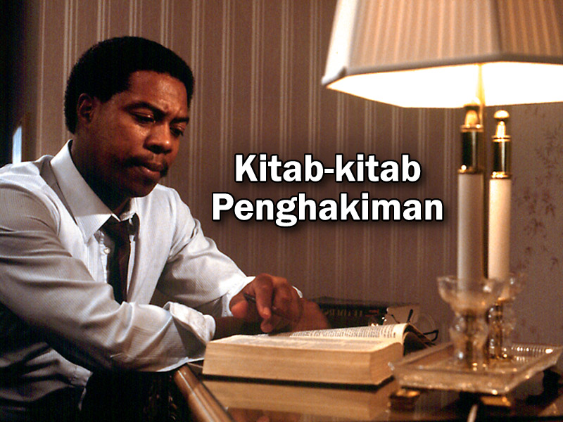

Slide 28
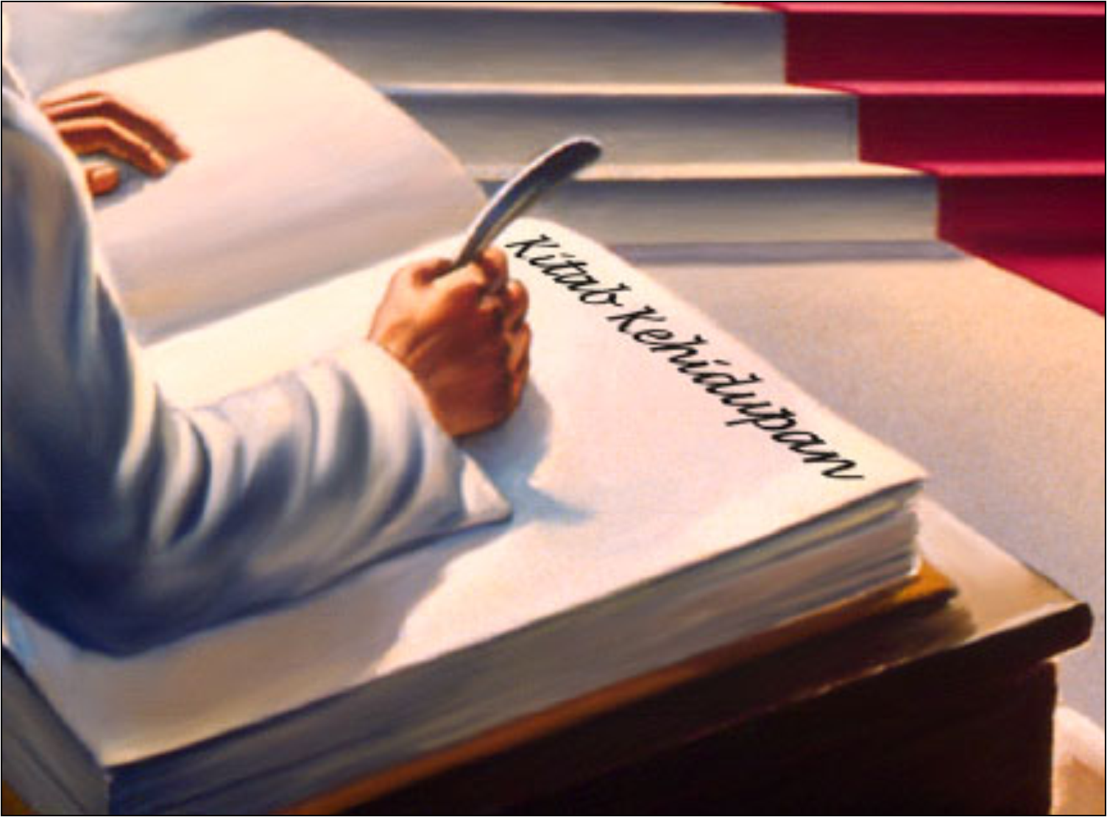
Dibukalah kitab-kitab
1. Kitab Kehidupan. (Why 20:12)
2. Kitab Peringatan. (Maleakhi 3:16)
3. Kitab Catatan dosa. (Mat 12 :36,37)
Notes:
why 21:27

Slide 29
Isi dari masing-masing kitab itu :
Kitab kehidupan : “Ini berisi nama-nama semua orang yang sudah pernah memasuki pelayanan Allah, dan telah menyambut pelayanan pengorbanan Tuhan”
Notes:
Luk 10:25, Filp 4:3

Slide 30
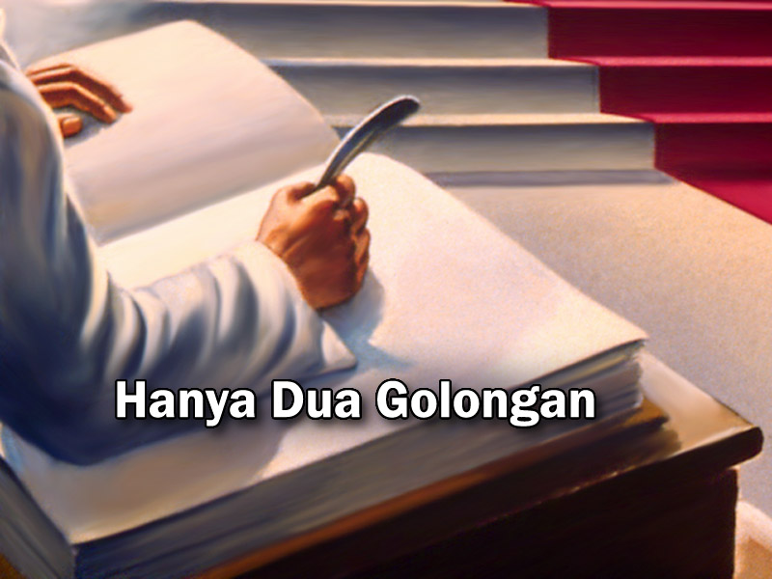

Slide 32
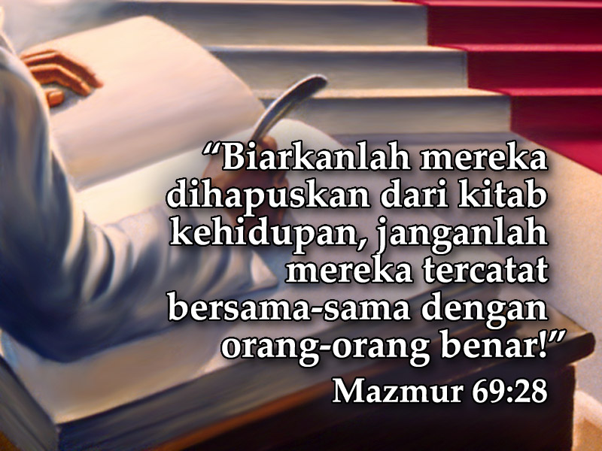

Slide 33
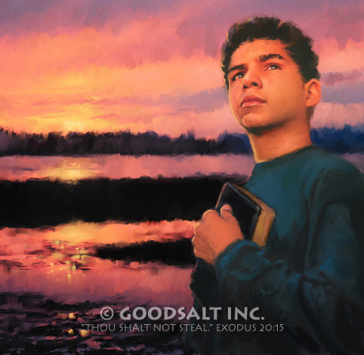
Kitab peringatan :
Dicatat perbuatan baik mereka. (Neh 13:14)
Setiap pencobaan yang dilawan dan ditahan.
Setiap kejahatan yang dikalahkan.
Setiap perkataan lemah-lembut yang diucapkan.
Setiap pengorbanan, penderitaan demi Kristus. (Mzm 56:9)

Slide 38
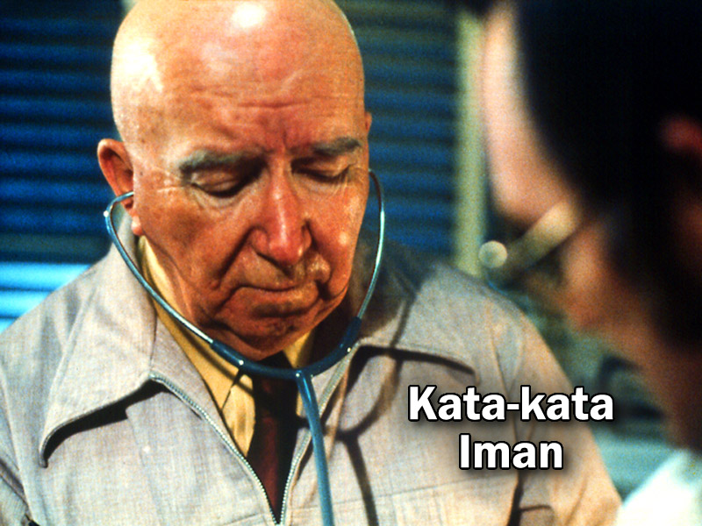

Slide 39
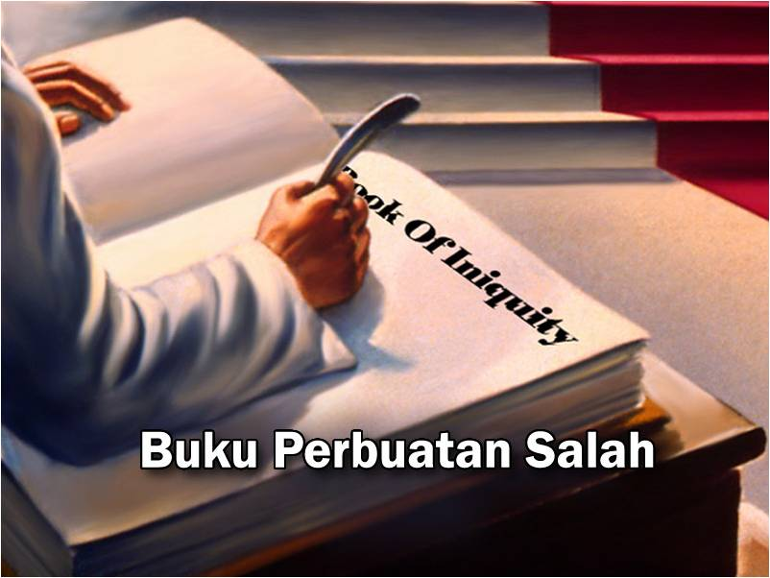
Kitab catatan dosa :
Setiap kata-kata sia-sia. Matius 12:36,37
Maksud/motif yang tersembunyi.
Setiap tindakan mementingkan diri sendiri
Setiap tugas yang tidak diselesaikan.
Setiap kepura-puraan
Amaran dan teguran yang diremehkan.
Notes:
Kel 32:33 dan Yehezkiel 18:24

Slide 45
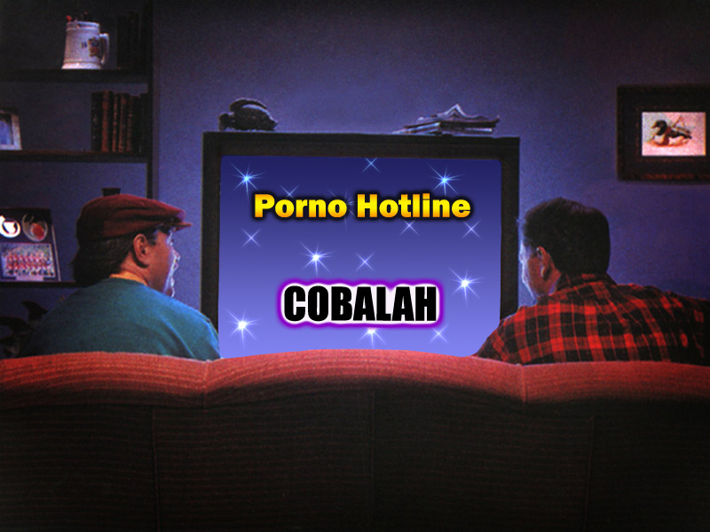

Slide 46
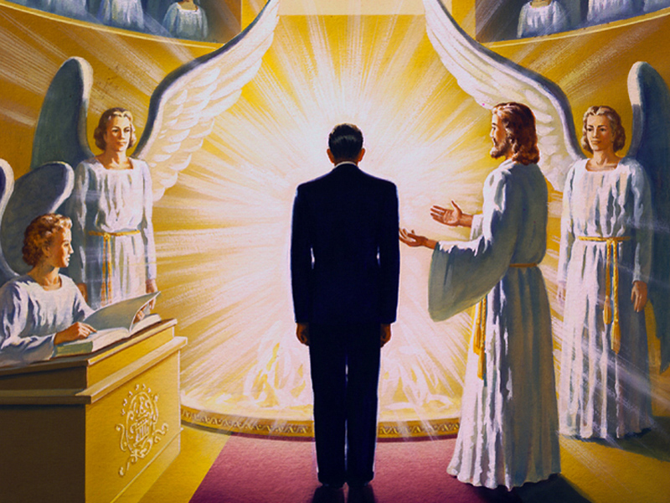
Bagaimana kita supaya dapat dibela oleh Yesus
1. Bertobat dengan sunguh-sunguh.
2. Beriman kepada Yesus Kristus.
3. Tabiat mereka didapati selaras dengan hukum Allah.
Notes:
Mat 10 : 32,33

Slide 49
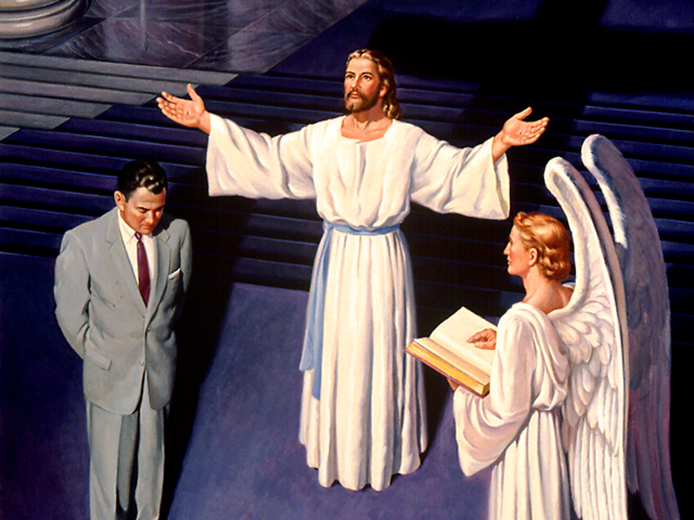

Slide 50
TAHAP KEDUA
PENGHAKIMAN TUHAN

Slide 52
Siapakah yang akan menghakimi selama milenium?
“Sampai Yang Lanjut Usianya itu datang dan keadilan (judgment) diberikan kepada orang-orang kudus milik Yang Mahatinggi dan waktunya datang orang-orang kudus itu memegang pemerintahan.” (Daniel7: 22)
“Kata Yesus kepada mereka: "Aku berkata kepadamu, sesungguhnya pada waktu penciptaan kembali, apabila Anak Manusia bersemayam di takhta kemuliaan-Nya, kamu, yang telah mengikut Aku, akan duduk juga di atas dua belas takhta untuk menghakimi kedua belas suku Israel.” (Matius 19: 28)
“Atau tidak tahukah kamu, bahwa orang-orang kudus akan menghakimi dunia? Dan jika penghakiman dunia berada dalam tangan kamu, tidakkah kamu sanggup untuk mengurus perkara-perkara yang tidak berarti?” (1 Kor. 6: 2)
“Lalu aku melihat takhta-takhta dan orang-orang yang duduk di atasnya; kepada mereka diserahkan kuasa untuk menghakimi. Aku juga melihat jiwa-jiwa mereka, yang telah dipenggal kepalanya karena kesaksian tentang Yesus dan karena firman Allah; yang tidak menyembah binatang itu dan patungnya dan yang tidak juga menerima tandanya pada dahi dan tangan mereka; dan mereka hidup kembali dan memerintah sebagai raja bersama-sama dengan Kristus untuk masa seribu tahun.” (Wahyu 20: 4)

Slide 53
ORANG BENAR MENGHAKIMI

Slide 54
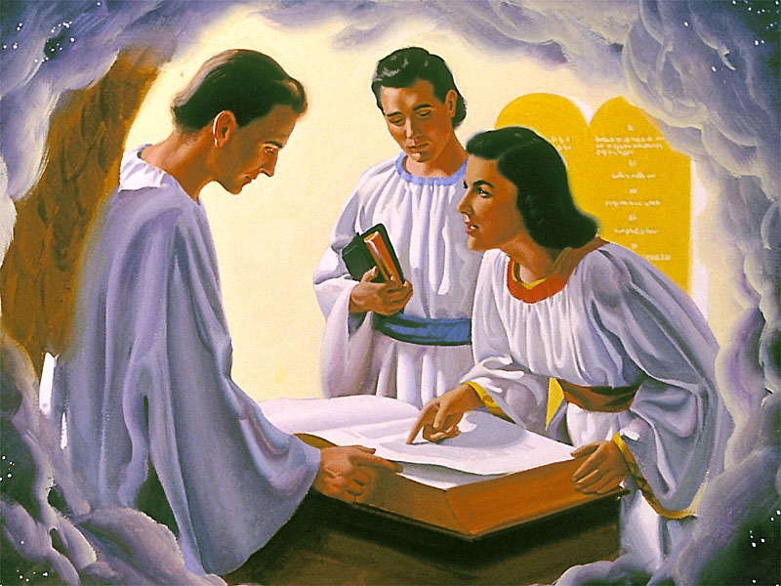
Kenapa penghakiman milenium dibutuhkan?
Karena tidak boleh ada keragu2an tentang keadilan ilahi.
“Kemudian saya melihat tahkta, dan Yesus bersama umat2 tebusan duduk di atasnya; dan orang-orang kudus berkuasa seperti raja dan imam bagi Allah. Kristus, bersama dengan umat2-Nya menghakimi orang2 jahat yang telah mati, membandingkan perbuatan mereka dengan Kitab Undang-undang, yaitu Firman Allah, dan memutuskan setiap kasus menurut perbuatan yang telah dilakukan. Kemudian mereka memberikan penghukuman yang harus mereka tanggung
kepada orang2 jahat, menurut perbuatan
mereka; dan menulis nama mereka dalam
buku kematian. Setan bersama malaikat-
malaikatnya juga dihakimi oleh Yesus dan
orang2 tebusan. Penghukuman Setan lebih
besar dari pada mereka yang telah ditipu
olehnya. Penderitaannya harus melebihi
mereka. Setelah semua yang telah ditipu
olehnya binasa, Setan masih tetap hidup dan menderita lebih lama.”
E.G.W. (The story of redemption, Bab 63, hal.16)

Slide 55
ORANG BENAR MENGHAKIMI

Slide 56
Mengapa penghakiman terakhir dibutuhkan?
Orang2 berdosa tidak mempunyai kesempatan untuk membela diri di hadapan keadilan Allah, jika mereka dibinasakan pada kedatangan kedua kali.
Setan dan orang2 berdosa harus mengerti dan menerima penghukuman itu.

Slide 57
TAHAP KETIGA
PENGHAKIMAN TUHAN

Slide 58
“Pada waktu itu kaki-Nya akan berjejak di bukit Zaitun yang terletak di depan Yerusalem di sebelah timur … Lalu TUHAN, Allahku, akan datang, dan semua orang kudus bersama-sama Dia” (Zakharia 14:4, 5, 10).

Slide 59
YESUS TURUN DI BUKIT ZAITUN

Slide 60
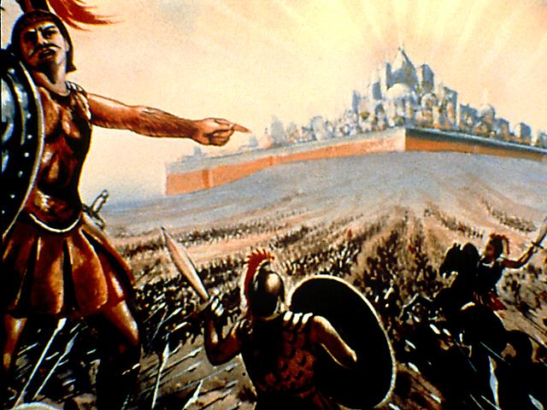
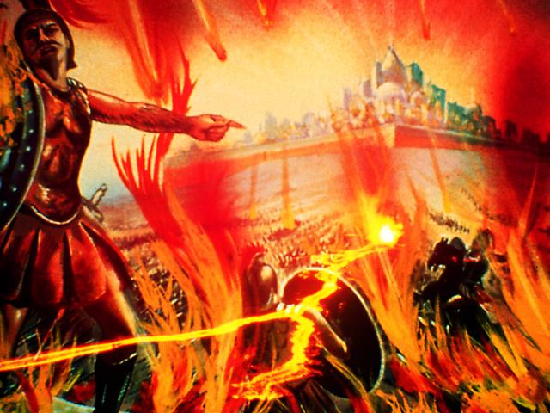
“Dan aku melihat kota yang kudus, Yerusalem yang baru, turun dari sorga” (Wahyu 21:2).
“Dan setelah masa seribu tahun itu berakhir, Iblis akan … menyesatkan bangsa-bangsa … dan mengumpulkan mereka untuk berperang … Maka naiklah mereka ke seluruh dataran bumi, lalu mengepung perkemahan tentara orang-orang kudus dan kota yang dikasihi itu” (Wahyu 20:7-9).

Slide 61
YERUSALEM BARU TURUN

Slide 62
SETAN MENGAJAK BERPERANG

Slide 63
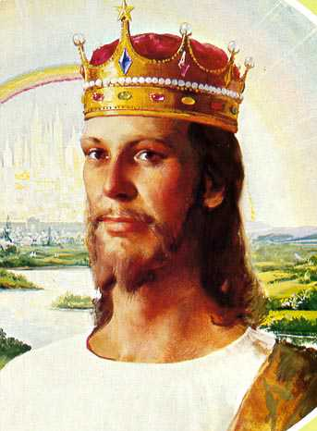
Ketika para malaikat suci, dunia2 yang tidak jatuh, orang2 tebusan, Setan, para malaikat jahat dan mereka yang tidak ditebus akan mengerti dan menerima penghakiman yang adil ini, Firman yang tertulis akan digenapi:
“Semua orang akan bertekuk lutut di hadapan-Ku, dan akan bersumpah setia” (Yesaya 45: 23)
“Supaya dalam nama Yesus bertekuk lutut segala yang ada di langit dan yang ada di atas bumi dan yang ada di bawah bumi” (Filipi 2: 10)

Slide 64
Mendadak, Tuhan muncul dengan kemuliaan di atas kota itu (Wahyu 19:11-21). Saatnya telah tiba. Semua orang yang namanya tercantum dalam Kitab Kebinasaan sejak zaman Adam, termasuk Setan dan malaikat-malaikatnya, sekarang menghadap Tuhan dalam sebuah penghakiman. Semua mata memandang Raja segala raja (Wahyu 20:12).
Lalu masing-masing orang berdosa akan teringat riwayat hidupnya sendiri, semuanya ada dalam penghakiman itu. Keakuratannya tak tertandingi. Fakta-faktanya tak terbantah. Tuhan ingin orang-orang itu benar-benar memahami. Dia akan menyediakan detai;-detail riwayat hidup mana pun yang dibutuhkan untuk membuktikan bahwa keputusan-Nya benar.

Slide 65
Tiba-tiba ada yang bergerak. Satu orang berdosa jatuh berlutut untuk mengakui dosa-dosanya dan dengan terbuka mengaku bahwa Tuhan itu Maha Adil dalam menangani kasusnya. Harga dirinya sendirilah yang mencegahnya menjawab panggilan Tuhan semasa hidupnya. Dan di segala penjuru bumi, semua manusia dan malaikat berdosa, termasuk Iblis, ikut berlutut di hadapan Tuhan (Roma 14:11).
Semua mengaku bahwa hukuman mati yang diproklamirkan bagi mereka adalah adil, sebagai satu-satunya cara yang aman untuk menangani dosa. Kemudian api dari langit akan turun membakar semua orang yang berdosa termasuk Iblis. Api itu benar-benar menghabisi dosa dan orang berdosa dari alam semesta untuk selamanya.
Ini akan menjadi saat yang penuh kesedihan dan trauma bagi umat Tuhan. Hampir semua umat Tuhan punya hubungan dekat dengan orang yang ada di dalam api itu. Malaikat-malaikat pelindung akan menangisi orang-orang yang binasa itu yang telah mereka lindungi dan kasihi selama bertahun-tahun. Tuhan sendiri akan menangisi orang-orang yang dikasihi-Nya selama ini.

Slide 66
SEMUA AKAN MENYATAKAN ADIL DAN BENAR TUHAN

Slide 67
API YANG MENGHANGUSKAN

Slide 74
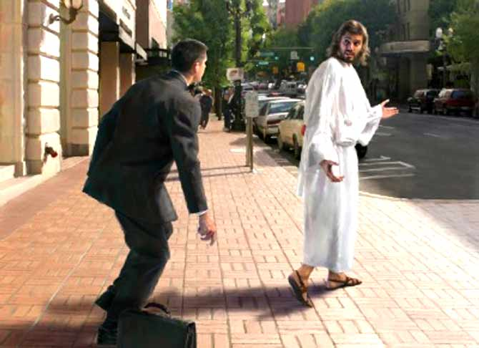
Maukah Anda berjanji mengikuti-Nya,
Meneladani-Nya, dan menjadikan
Dia Juruslamatmu?

